Slide 1










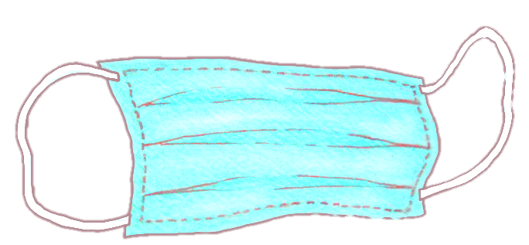


«У Сані в сундуці…»
(натискати на Саню)

